Slide 2
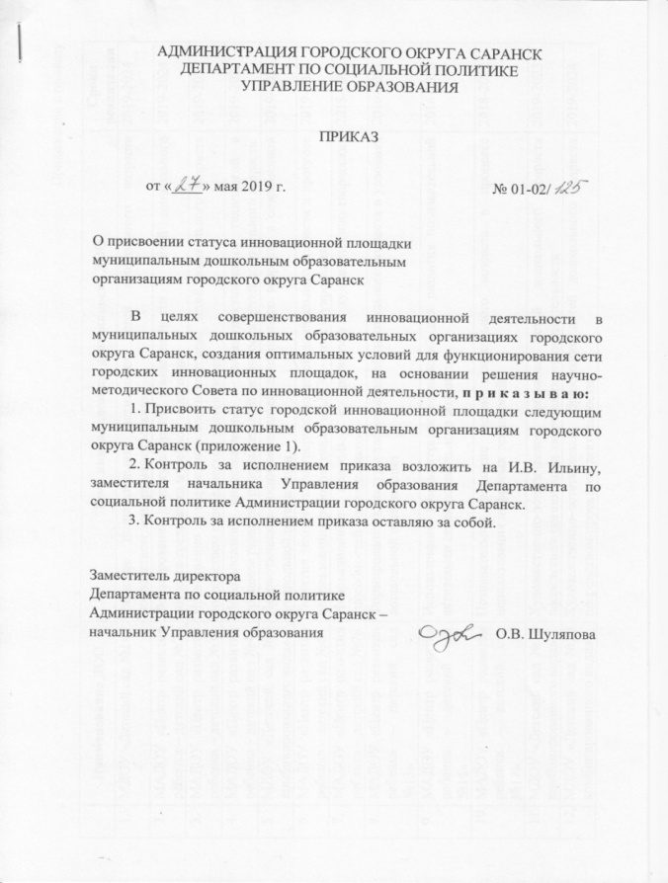
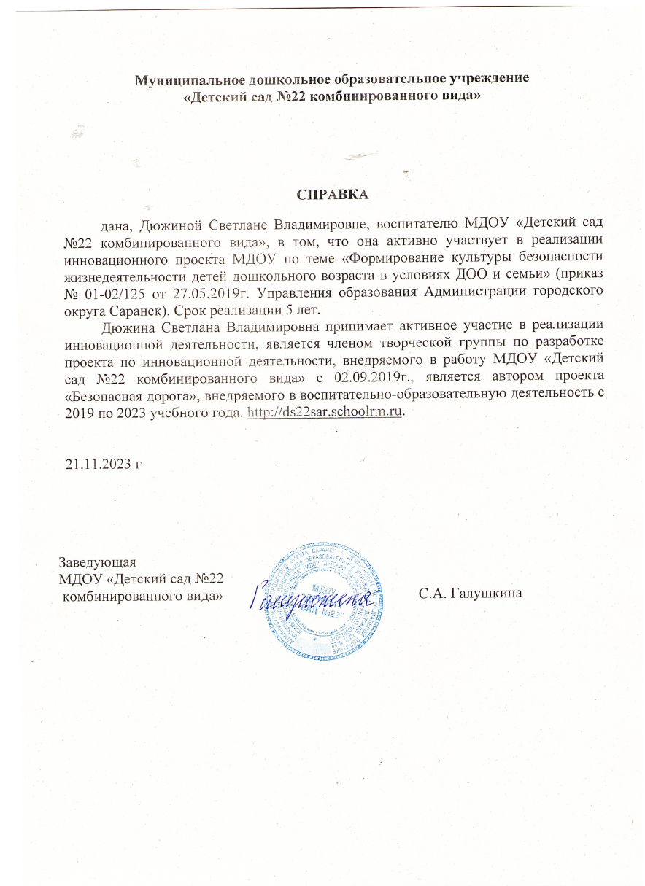
1. Участие в инновационной (экспериментальной) деятельности

Slide 3
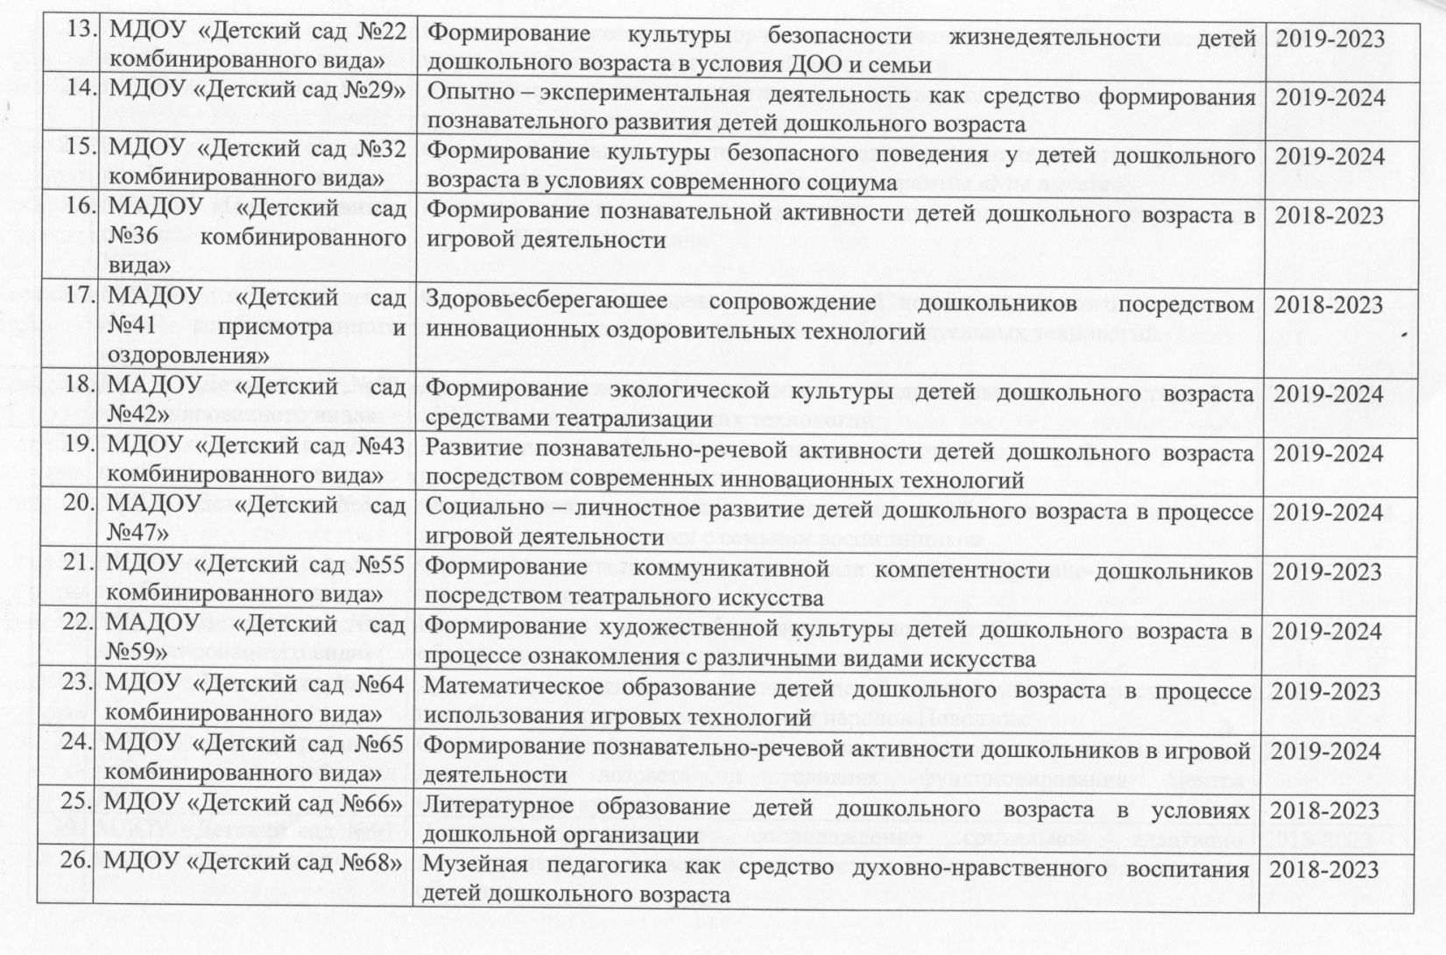
1. Участие в инновационной (экспериментальной) деятельности

Slide 4
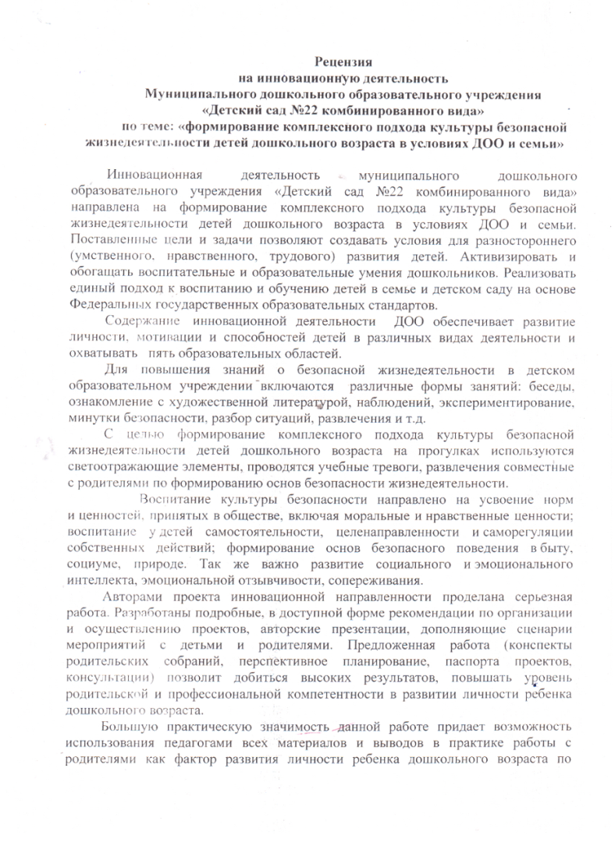
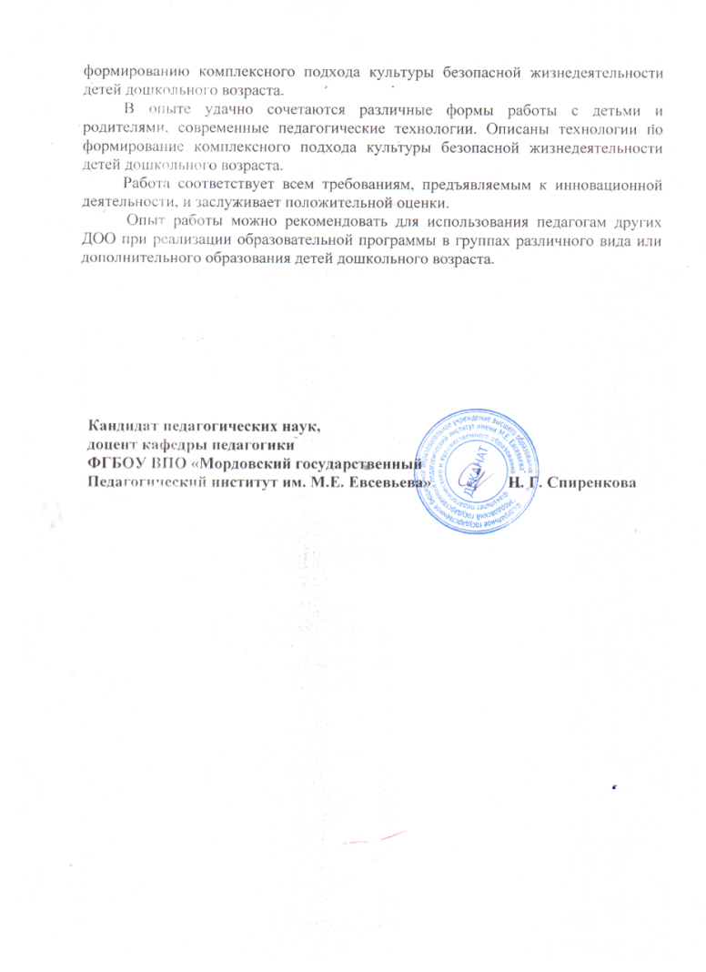
Участие в инновационной (экспериментальной) деятельности
(выписка из приказа о творческой группе, титул проекта, рецензия

Slide 5
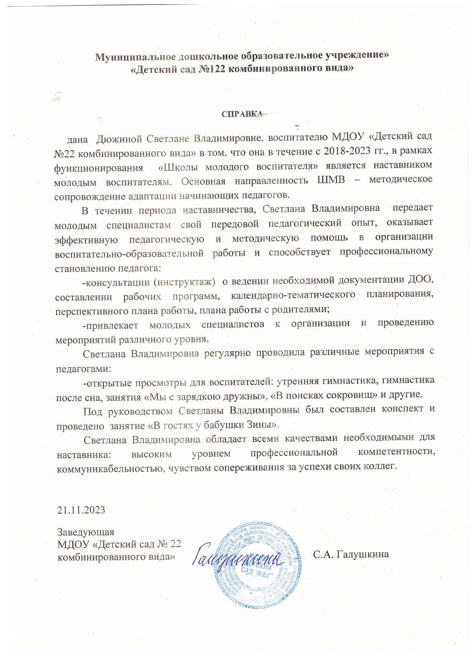
2. Наставничество

Slide 6
3. Наличие публикаций

Slide 7
4. Результаты воспитанников в конкурсах; выставках; турнирах; соревнованиях; акциях; фестивалях.

Slide 8
5.Наличие авторских программ

Slide 9
6. Выступления на заседаниях методических советов, научно-практических конференциях, педагогических чтениях, семинарах, секциях, форумах,, радиопередачах (очно).

Slide 10
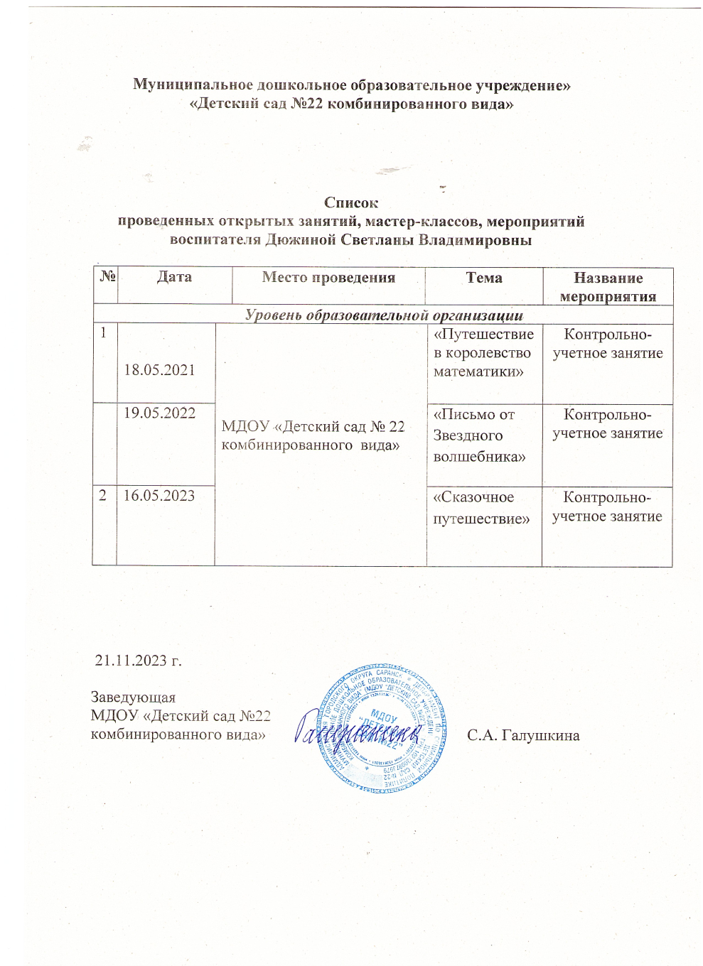
7. Проведение открытых занятий, мастер-классов, открытых мероприятий

Slide 12
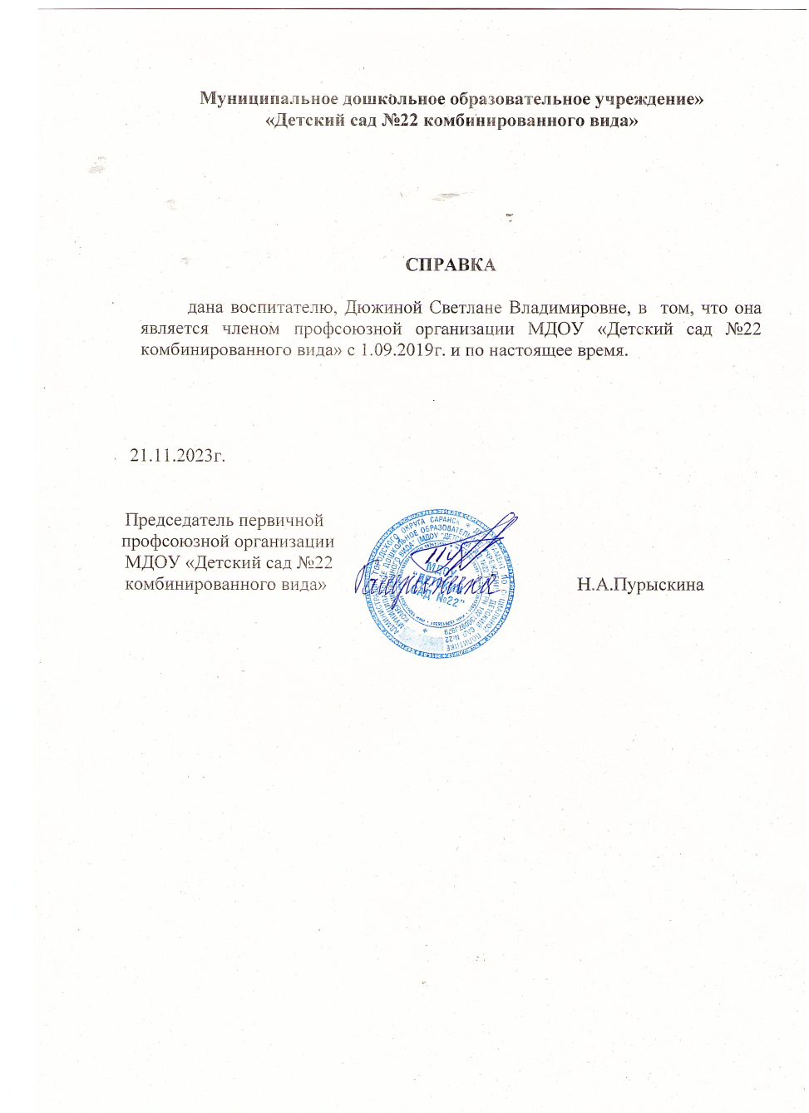
9. Общественно-педагогическая активность: участие в комиссиях, педагогических сообществах, в жюри конкурсах.

Slide 13
10. Позитивные результаты работы с воспитанниками

Slide 14
11. Качество взаимодействия с родителями

Slide 15
12. Работа с детьми из социально-неблагополучных семей

Slide 16
13. Участие педагога в профессиональных конкурсах

Slide 17
14. Награды и поощрения

